Slide 1

Fecha: | 15/07/2025
Hora de inicio: | 12:20 - 14:00
0092 PROGRAMACION DE COMPUTADORAS 2 [R]
Allan Estuardo Sitan Bor

Slide 2

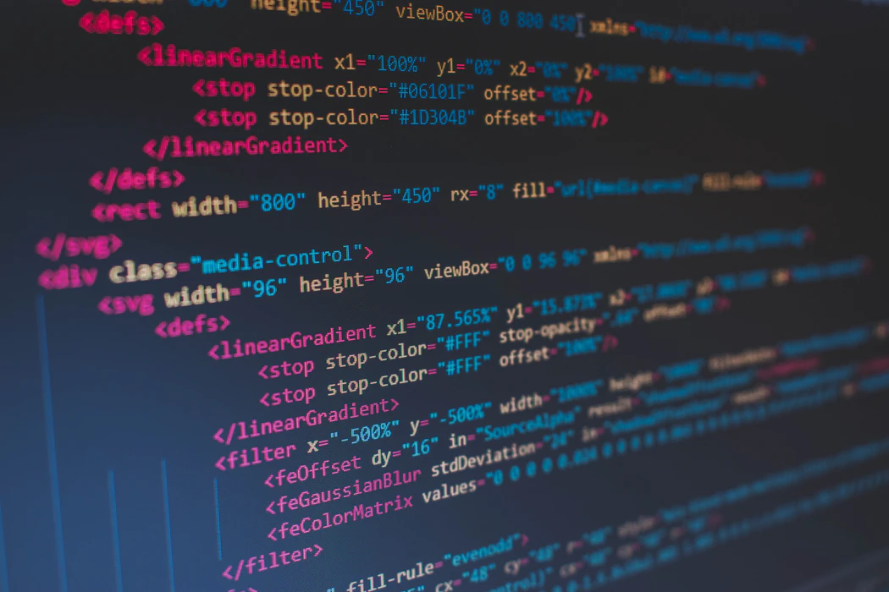

Clase
Diagnostico
Programación de Computadoras 2
Escuela de Ingeniería de Ciencias y Sistemas
Facultad de Ingeniería
Universidad San Carlos de Guatemala

Slide 3
Agenda
01
Presentación des Aux
04
Evaluación de Conocimientos
02
Conociendo a los estudiantes
05
Despedida
03
Presentación del programa del laboratorio

Slide 4


Acerca de mi
Soy estudiante de 8º semestre de Ingeniería en Ciencias y Sistemas, con sólida formación técnica y experiencia en desarrollo de software, electrónica e IoT. Me especializo en backend, automatización y servicios en la nube, utilizando lenguajes como JavaScript, Python, Go, C++, y frameworks como Spring Boot, FastAPI y Django.
He trabajado como freelancer en proyectos reales, aportando soluciones funcionales. Me considero autodidacta, proactivo y disfruto colaborar en equipo.
En mi tiempo libre me gusta viajar, correr, hacer ejercicio, senderismo y conocer nuevas personas.

Slide 5
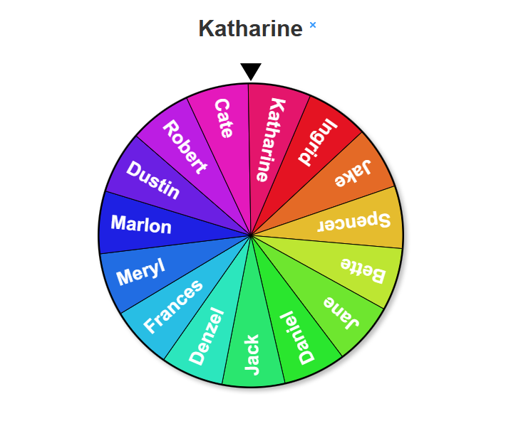

Quienes conformamos la clase?
Link Ruleta

Slide 6


Evaluación de conocimientos
Click aca

Slide 7
Programa

Slide 8

Evaluando lo nuevo
Link de la prueba

Slide 9

¡Gracias por su atención!
Dudas?
Recuerda que tenemos nuestro foro semanal donde puedes consultar cualquier duda que te surja en la semana.

